Slide 1
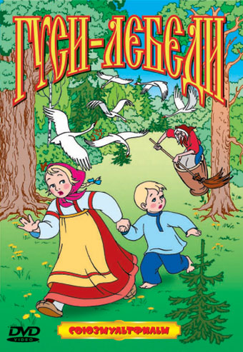
Тема:
Закрепление
изученного
Урок математики в 1 классе

Slide 2
Уважаемые друзья! Отправляемся в сказочное путешествие. Ваша задача сегодня на уроке – помочь героине сказки «Гуси-лебеди» спасти своего брата. А помогут вам в этом ваши знания!!!

Slide 3
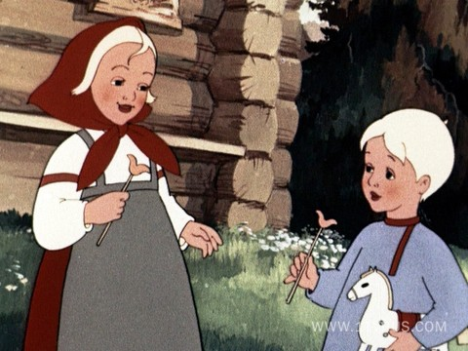
Помните начало сказки? Жили-были…

Slide 4
Вместо знака «?» нужно проставить нужные числа
5
+?
10
+?
15
+?
20
-?
20
+?

Slide 5
Вместо знака «?» нужно проставить нужные числа
5
+5
10
+5
15
+5
20
+0
20
-15

Slide 6
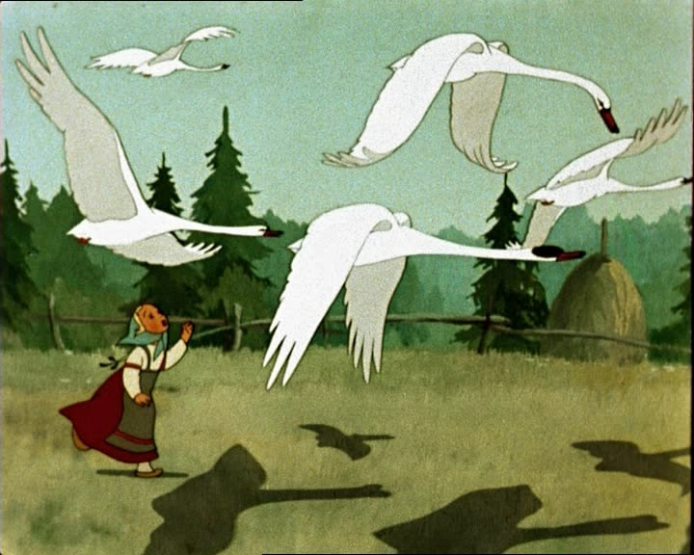
Увидела девочка, что гуси-лебеди забрали ее братца и побежала за ними

Slide 7
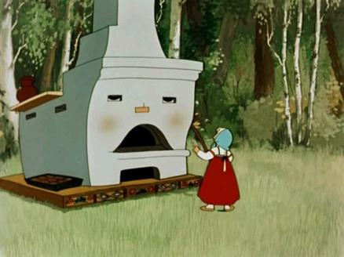
- Печка, скажи куда гуси-лебеди полетели? -Реши мою задачку, скажу! Было – 8 Улетели – 2 Стало – ?

Slide 8
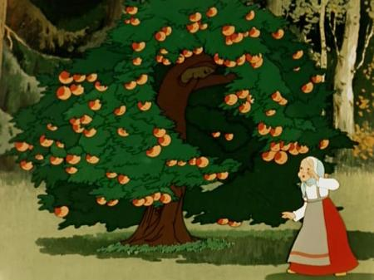
- Яблонька, скажи куда гуси полетели? - Реши мои примеры, скажу!
1 группа 5+3= 6+4= 8+2= 14-4= 13-3= 15-10= | 2 группа 7+8= 9+6= 3+8= 14-8= 15-9= 13-4= | 3 группа 4+…=9 7+…=10 5+…=7 8-…=5 6-…=5 6-2=

Slide 9
- Яблонька, скажи куда гуси полетели? - Реши мои примеры, скажу!
1 группа 5+3=8 6+4=10 8+2=10 14-4=10 13-3=10 15-10=5 | 2 группа 7+8=15 9+6=15 3+8=11 14-8=6 15-9=6 13-4=9 | 3 группа 4+5=9 7+3=10 5+2=7 8-3=5 6-1=5 6-2=4

Slide 10
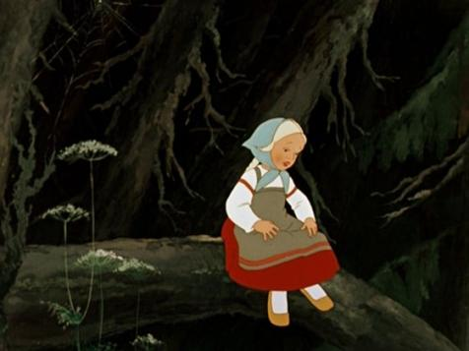
- Речка, скажи куда гуси полетели? - Выполни моё задание, скажу!
16
18
17
9
7
9
8
9
9

Slide 11
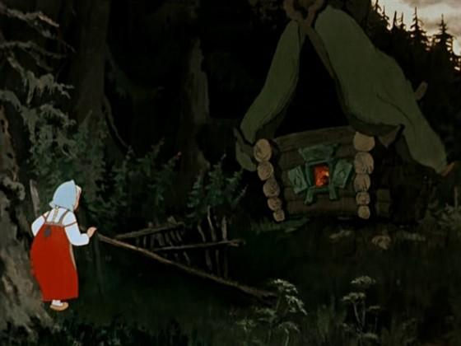
Помогите девочке зайти в дом. Для этого продолжите ряд чисел. 2 4 6 … 9 10 11 … 9 7 5 … 5 10 15 …

Slide 12
Помогите девочке зайти в дом. Для этого продолжите ряд чисел. 2 4 6 8 10 9 10 11 12 13 9 7 5 3 1 5 10 15 25 35

Slide 13
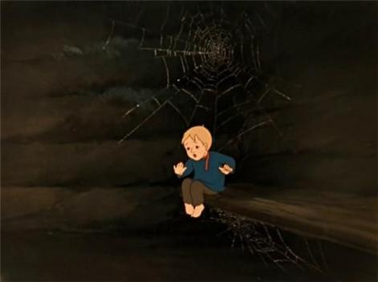
- Осторожно, сестренка, Баба-яга ловушку поставила. Отгадаешь, я смогу уйти!
ты
смо
жешь
уй
ти
1
2
3
4
5

Slide 14
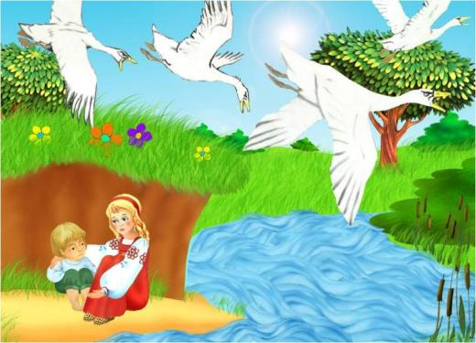
- Речка, матушка, спрячь нас! - Вставь в таблицу числа, спрячу!
Уменьшаемое | 10 | 8 | 4 | 13 | 9 | 3 | 8 | 8 | 6
Вычитаемое | 2 |  | 4 | 8 |  | 1 |  | 8 | 1
Разность |  | 5 |  |  | 4 |  | 4
3
5
4
8
0
5
2
0
5

Slide 15
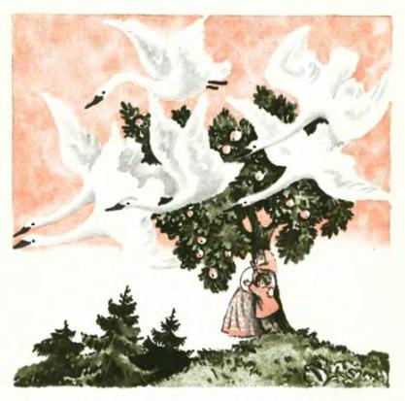
- Яблонька, матушка, спрячь нас! - Скажешь, какими 3 способами можно посчитать мои яблочки, спрячу.

Slide 16
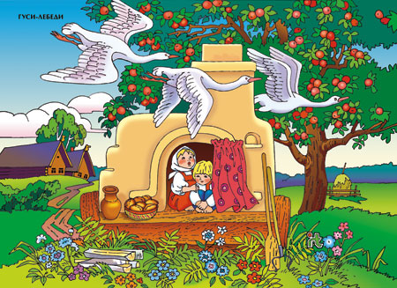
- Печка, матушка, спрячь нас! - Вспомни все задания, которые вы выполняли с ребятами, спрячу!

Slide 17
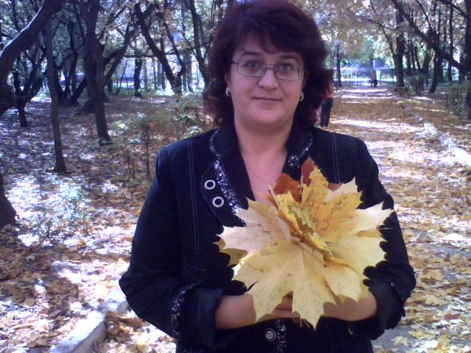
Спасибо за урок!
Суслова Е.А.

